Slide 1
POLIGONOS
Geometría 6-1
Liceo Patria

Slide 2

Agenda
Polígonos Congruentes
Polígonos Regulares
Notes:
NOTA: Para cambiar imágenes de esta diapositiva, seleccione una imagen y elimínela. Después, haga clic en el icono Insertar imagen en el marcador de posición para insertar su propia imagen.

Slide 3
POLIGONOS CONGRUENTES

Slide 4
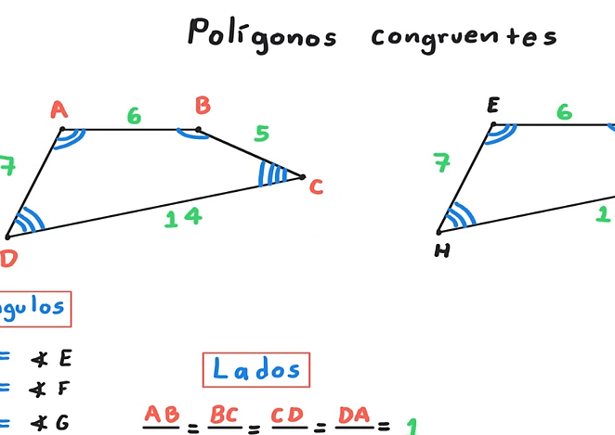
POLÍGONOS CONGRUENTES
Dos polígonos son congruentes si sus lados y sus ángulos correspondientes son congruentes.

Slide 5
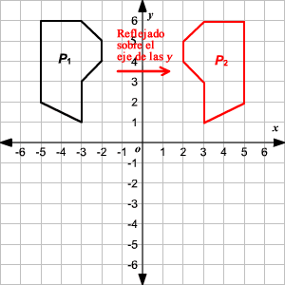
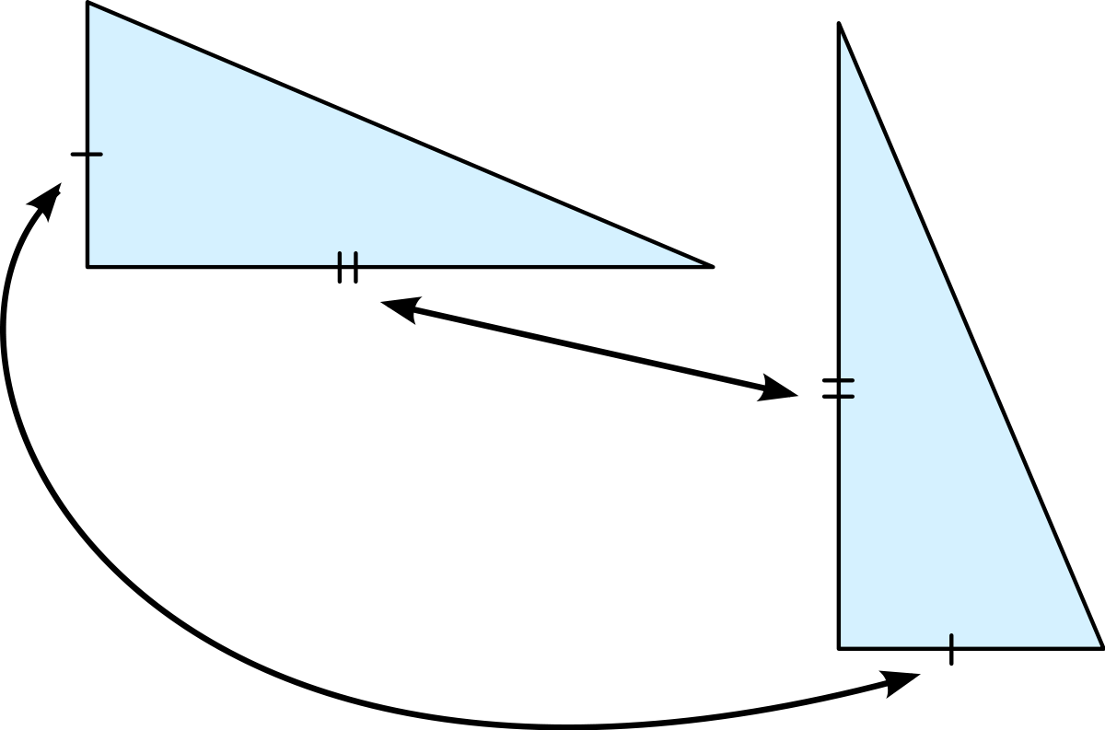
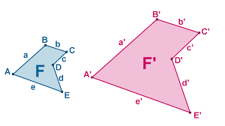
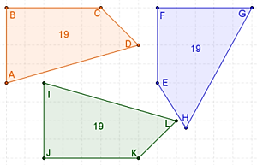
POLÍGONOS CONGRUENTES

Slide 6
POLIGONOS REGULARES

Slide 7
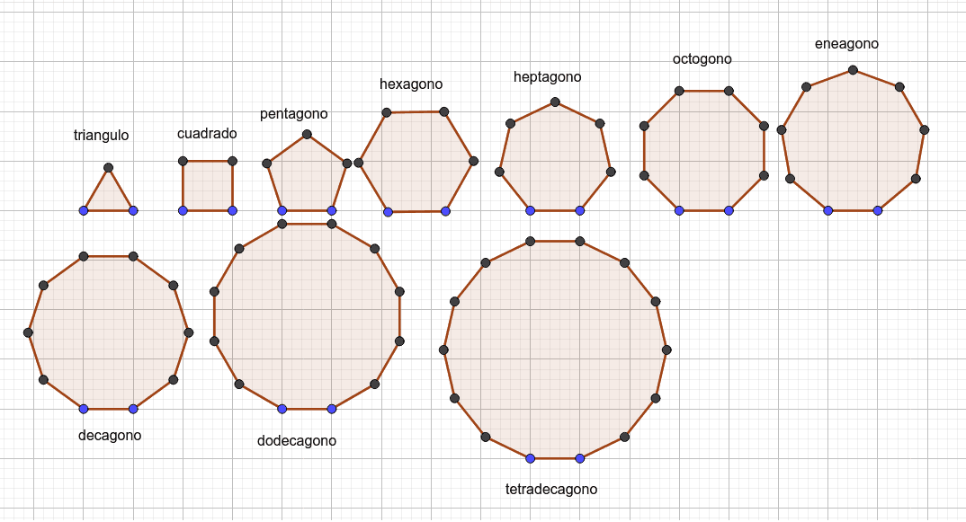
POLÍGONOS REGULARES
Un polígono que tiene todos sus lados congruentes y todos sus ángulos también congruentes se le denomina polígonos regular.

Slide 8
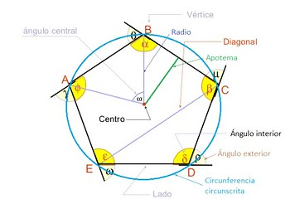
POLÍGONOS REGULARES - ELEMENTOS

Slide 9
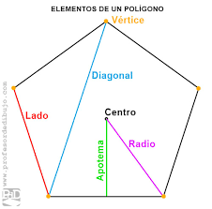
POLÍGONOS REGULARES - ELEMENTOS
Centro:
Punto que equidista de los vértices

Slide 10
POLÍGONOS REGULARES - ELEMENTOS
Radio:
Cualquier segmento que une el centro con un vértice

Slide 11
POLÍGONOS REGULARES - ELEMENTOS
Apotema:
Cualquier segmento que une el centro con el punto medio de un lado

Slide 12
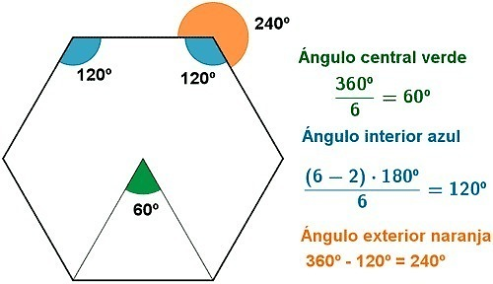
POLÍGONOS REGULARES - ELEMENTOS
Ángulo central:
Cualquier ángulo determinado por dos radios

Slide 13
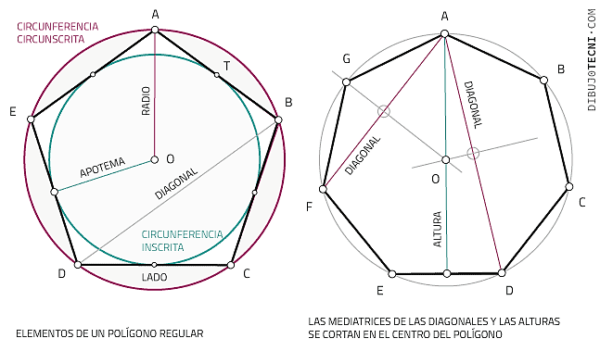
POLÍGONOS REGULARES CIRCUNSCRITOS
CIRCUNFERENCIA
CIRCUNSCRITA:
A todo polígono se le puede dibujar su circunferencia circunscrita, cuyo centro coincide con el del polígono y pasa por su vértice.
El polígono está inscrito en la circunferencia

